Slide 1
高雄市楠梓區公9整體開發區 市地重劃區土地所有權人座談會
時間 | 會議議程
15:00~15:10 | 主持人致詞
15:10~15:30 | 土地開發處簡報
15:30~16:00 | 土地所有權人陳述意見
16:00~16:30 | 綜合答覆
114年9月2日 高雄市政府地政局土地開發處
1

Slide 2

整體開發區作業流程
都市計畫
啟動變更
都市計畫
審定
都市計畫
發布實施
第一階段-都市計畫
第二階段-市地重劃
重劃
座談會
重劃計畫書
報內政部
預審同意
重劃計畫書
公告發布
工程發包
土地分配
土地點交

Slide 3
一
重劃地區及範圍
簡報大綱
二
法律依據
三
辦理重劃原因及其效益
四
重劃區內土地權屬情形
五
都市計畫配置
六
預估重劃負擔
七
財務計畫
八
預計重劃作業流程
九
土地所有權人賦稅之減免

Slide 4
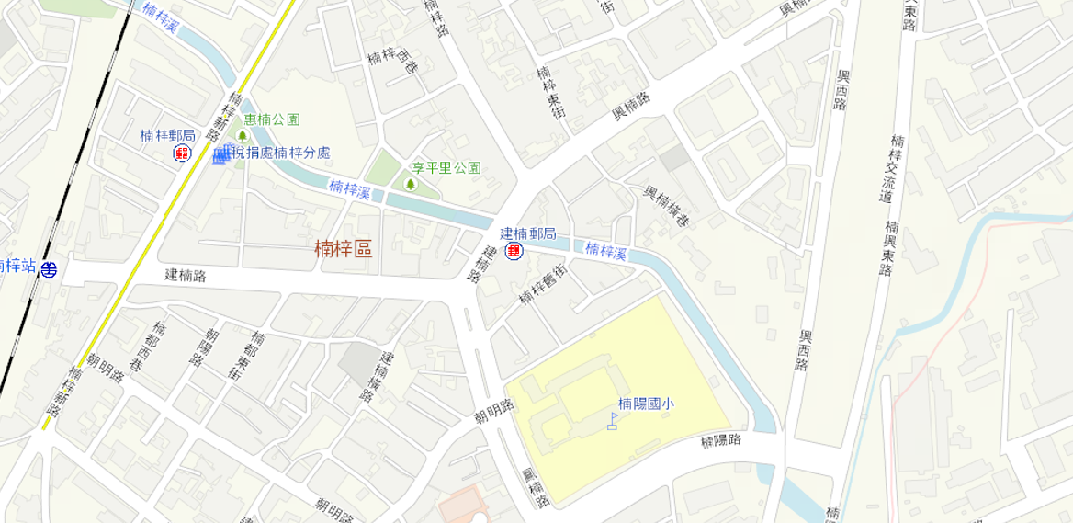
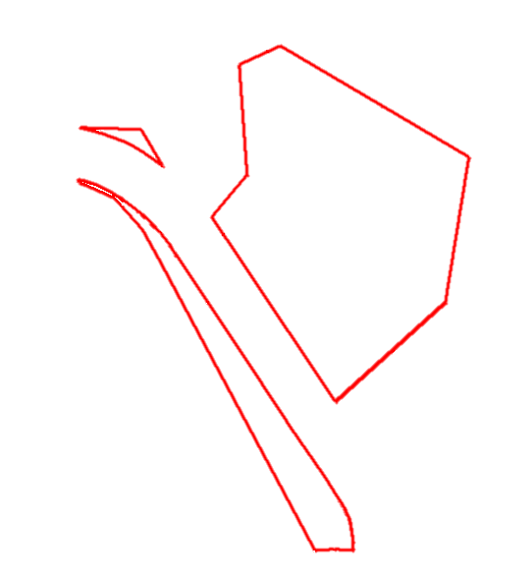
一
重劃地區及範圍
楠梓區楠都段二小段
郵局
楠梓區公所
中山高速公路
楠梓溪
郵局
台鐵楠梓站
楠陽國小
東臨興西路
西臨興楠橫巷
南臨楠陽國小
北臨興楠路121巷

Slide 5
二
法律依據
法令
依據平均地權條例第56條第1項第2款及市地重劃實施辦法第14條。
「變更原高雄市主要計畫（公共設施用地專案通盤檢討案」
「變更高雄市都市計畫（原高雄市地區）細部計畫（公共設施用地專案通盤 檢討）案」
都市計畫
112年7月19日
高雄市都市計畫委員會第115次會議決議通過
112年10月31日
內政部都市計畫委員會第1044次會議審議通過
後續應依平均地權條例相關規定，先行擬具市地重劃計畫書，送經市地重劃主管機關審核通過後，再檢具變更主要計畫書、圖報由內政部逕予核定後實施。
5

Slide 6
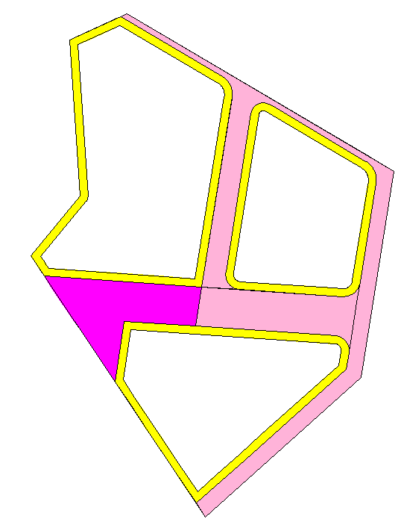
三
辦理重劃原因及其效益
預計開發可建築用地
約1.21公頃
無償取得公共設施用地
約0.74公頃
重劃原因
重劃區原屬公共設施保留地，為解決公共設施用地長期未取問題，爰依規定辦理都市計畫公共設施用地專案通盤檢討作業，將本區之公共設施用地透過市地重劃變更為住宅區、公園、廣場及道路等用地。
公設種類 | 面積(公頃)
公九用地(附) | 0.37
廣場用地(附) | 0.10
道路用地(附) | 0.18
道路兼溝渠用地(附) | 0.09
公設小計 | 0.74
重劃效益
本重劃區周遭交通便捷、公設環境優良，透過市地重劃，串聯周邊公共設施，將本區打造成宜居之住宅環境，並透過道路重新規劃、設計，使重劃區內之交通能更為順暢地銜接區外交通系統，促進土地合理使用，提高土地利用價值。

Slide 7
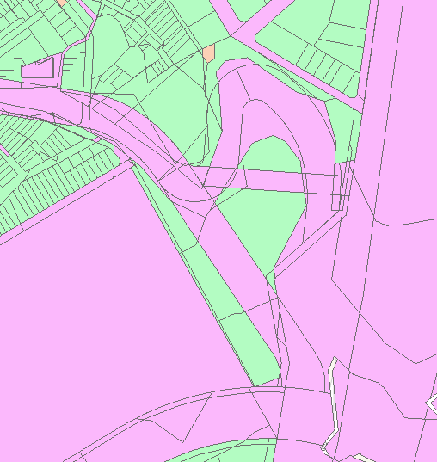
四
重劃區內土地權屬情形

Slide 8
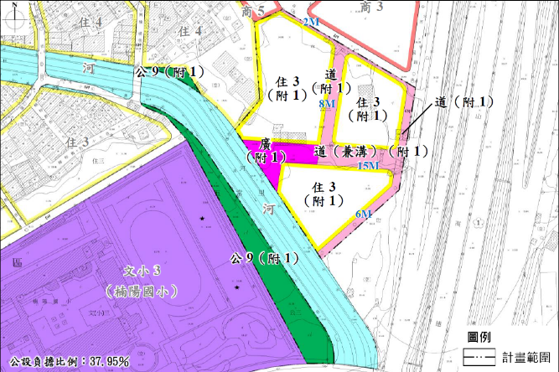
五
都市計畫配置
總面積1.95公頃
變更前 | 面積 (公頃) | 變更後 | 面積(公頃) | 比例(%)
公九 用地 | 1.86 | 第三種住宅區(附) | 1.21 | 62.05
 |  | 公九用地(附) | 0.37 | 18.97
 |  | 廣場用地(附) | 0.10 | 5.13
道路 用地 | 0.09 | 道路用地(附) | 0.18 | 9.23
 |  | 道路兼溝渠用地(附) | 0.09 | 4.62
 |  | 公設小計 | 0.74 | 37.95
合計 | 1.95 | 總計 | 1.95 | 100.00
備註：實際面積以重劃區範圍邊界分割後之面積為準

Slide 9
六
預估重劃負擔
公共設施用地項目 | 面積（公頃） | 比例（%）
公園用地 | 0.37 | 35.00%
廣場用地 | 0.10
道路用地 | 0.18
道路用地(兼溝) | 0.09
小計 | 0.74
開發費用項目及金額 |  | 費用平均負擔比率
項目 | 金額（元）
工程總費用 | 69,659,000 | 9.59%
重劃費用 | 37,692,000
貸款利息 | 3,279,000
合計 | 110,630,000
平均重劃負擔比率=35.00%+ 9.59% = 44.59%

Slide 10
七
財務計畫
資金需求總額（總費用）：110,630,000元。
財源籌措方式：向金融機構貸款支應。
償還計畫：由土地所有權人折價抵付重劃負擔之
抵費地出售款或繳納之差額地價償還。

Slide 11
八
預計重劃作業流程
(115年中)
(117年底)
(114/6/12)
預擬市地重劃計畫書送
請市地重劃主管機關審核
市地重劃計畫書
核定及公告實施
計算負擔及
分配設計
地籍
整理
土地
點交
勘定重劃範圍
舉辦座談會
都市計畫主要計畫
核定及公告發布實施
測量
現況調查
地價查估
地上物拆遷
及工程施工
(114/9/2)

Slide 12
九
土地所有權人賦稅之減免
重劃地區內土地，於辦理期間致無法耕作或不能為原來之使用而無收益者，其地價稅或田賦全免。
（土地稅減免規則第17條）
辦理期間
完成後
重劃辦理完成後，自完成之日起其地價稅或田賦減半徵收二年。（土地稅減免規則第17條）
重劃後
第一次移轉
經重劃之土地於重劃後第一次移轉時，市地重劃負擔總費用得自土地漲價總數額中扣除，土地增值稅並減徵百分之四十。 （土地稅法第31條及第39-1條）

Slide 13
土地改良物拆遷補償及救濟依據
「高雄市舉辦公共工程拆遷補償及救濟自治條例」
「高雄市農作改良物及畜產遷移補償費查估標準」
「高雄市水產養殖物遷移補償費查估標準」
「高雄市墳墓遷葬補償費及救濟金發放標準」
其他相關法規
應拆遷補償之土地改良物標的
依據「市地重劃實施辦法」第38條第1項規定：「應拆遷之土地改良物或墳墓以有妨礙土地分配或重劃工程施工所必須拆遷者為限。」

Slide 14
土地改良物拆遷補償救濟項目
建築改良物
其他建築物（如圍牆、棚、鋪面等、分為補償或救濟）
其他補償及救濟(營業損失、租金補貼及人口遷移、電力設備、農作改良物及畜產、水產養殖物等)
建築物重建價格(如房屋等)
建築物自行拆遷或配合拆遷獎勵金，擇一領取
項目 | 補償費/救濟金
合法建物 | 查估金額100%辦理補償
違章建物 | 查估金額 50% 辦理救濟
項目 | 獎勵金 | 條件
自行拆遷 | 建築物補償費或救濟金 * 25% | 建築物所有權人 於期限內自行拆遷並清運完竣者
配合拆遷 | 建築物補償費或救濟金 * 10% | 建築物所有權人 於期限內未阻撓工程而配合拆遷者

Slide 15
土地改良物拆遷補償救濟作業程序
一、查估土地改良物價值
應於調查日7日前，送達所有權人通知所有權人於調查日會同清點、拍照並作成紀錄。
二、公告補償費或救濟金數額
因重劃拆遷之土地改良物或墳墓應給予補償，並於拆除或遷移前，將補償金額及拆遷期限公告30日，並通知其所有權人或墓主。
如對於公告內容有異議時，得於公告期間內以書面向主管機關提出。
三、通知期限內領取補償費或救濟金
四、拆遷(自行拆遷或配合拆遷)
建築物於期限內拆遷時，擇一領取自行拆遷或配合拆遷獎勵金。

Slide 16
簡報結束

